Slide 1
2、色谱分析法动力学理论
研究理论的目的
解决色谱峰的分离问题
三个色谱基本理论问题
色谱热力学问题——发展高选择性色谱柱
色谱动力学问题——发展高效能色谱柱
分离条件的最优化问题——分离条件优化

Slide 2
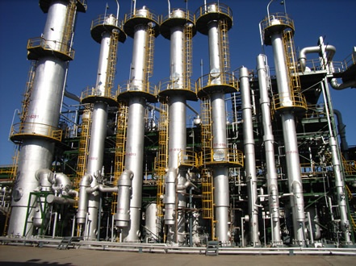
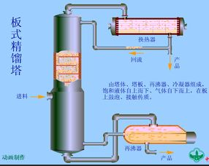
（1）塔板理论
塔板理论将色谱柱比作精馏塔，通过概率论推导流出曲线方程
塔板理论的假设
（l）色谱柱有n块塔板构成，组分瞬间在每块塔板的两相间达到分配平衡；
（2）流动相是脉动的，每次进入一个板体积；
（3）试样开始时都加在第0号塔板上，且纵向扩散可略而不计；
（4）分配系数在各塔板上是常数。

Slide 3
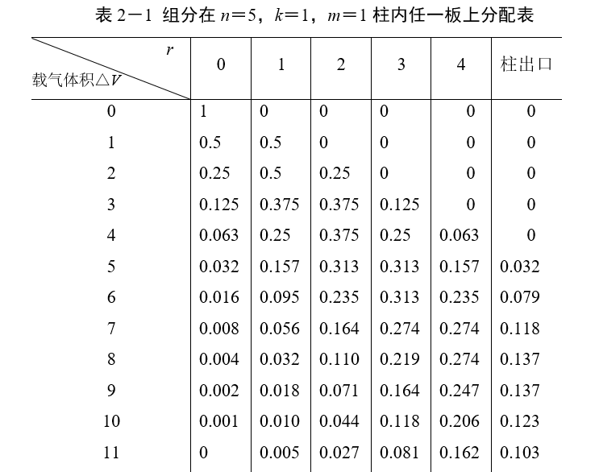
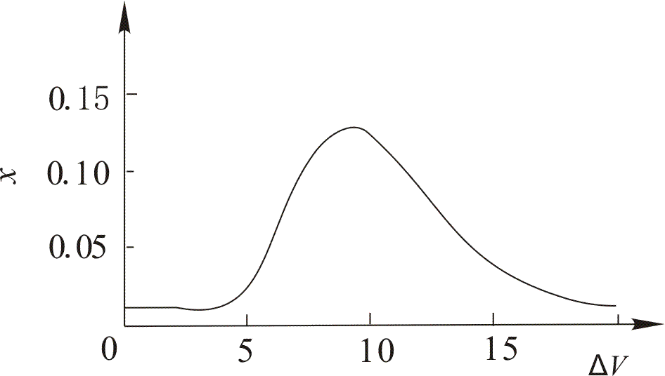

Slide 4
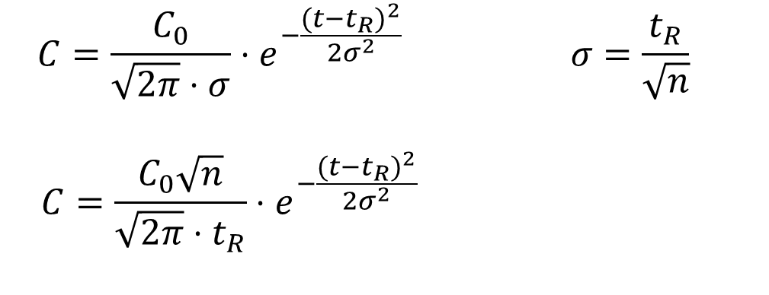
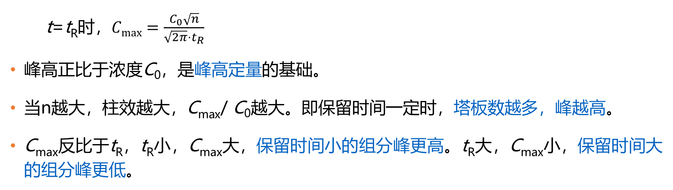
∗ 对色谱流出曲线方程的讨论
$$C=\frac{C_{0}}{\sqrt{2π}⋅σ}⋅e^{−\frac{(t−t_{R})^{2}}{2σ^{2}}} σ=\frac{t_{R}}{\sqrt{n}}$$
$$C=\frac{C_{0}\sqrt{n}}{\sqrt{2π}⋅t_{R}}⋅e^{−\frac{(t−t_{R})^{2}}{2σ^{2}}}$$
t=t_{R}时，$Cmax=\frac{C_{0}\sqrt{n}}{\sqrt{2π}⋅t_{R}}$
峰高正比于浓度C₀，是峰高定量的基础。
当n越大，柱效越大，C_{max}/ C₀越大。即保留时间一定时，塔板数越多，峰越高。
C_{max}反比于t_{R}，t_{R}小，C_{max}大，保留时间小的组分峰更高。t_{R}大，C_{max}小，保留时间大的组分峰更低。

Slide 5
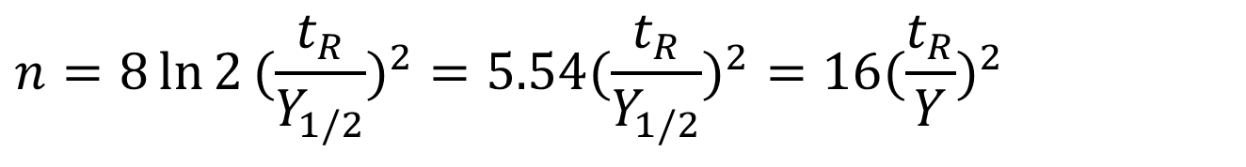
∗ 柱效n(塔板数）的定义
H=L/n
n 是峰相对展宽的量度
n 是柱效的量度
n 是常数时，Y 与t_{R} 成正比
n 越大，h 越小，表明组分在柱中达到的分配平衡次数越多，对分离越有利，但还不能预言各组分有被分离的可能性。
由流出曲线方程导出：
$$n=8\ln{2}(\frac{t_{R}}{Y_{1/2}})^{2}=5.54(\frac{t_{R}}{Y_{1/2}})^{2}=16(\frac{t_{R}}{Y})^{2}$$

Slide 6
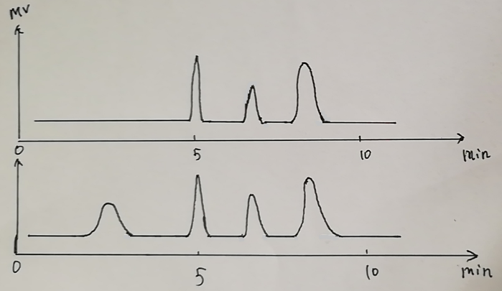
色谱分析时，对某一试样进样两次，得到的色谱图分别如下：
第一次进样
第二次进样
请问，为什么第二次进样得到的色谱图中约2.5min处会多一个峰？

Slide 7
∗ 塔板理论的贡献
塔板理论有助于我们形象地理解色谱的分离过程。
导出色谱流出曲线方程，它符合高斯分布，与实验现象基本吻合。
导出理论塔板数的计算公式，作为柱效的评价指标。

Slide 8
∗ 塔板理论的局限
塔板高度H是一个抽象的物理量，它的色谱本质是什么？它与哪些参变量有关，又怎样影响峰的扩张？对实验的指导意义有限。
不能解释流速对理论塔板数的影响。
有些假设不合理，比如没有考虑纵向扩散对色谱分离的影响等。

